Slide 1
Projektlederens samarbejde med løsningsarkitekten Projekt- og porteføljenetværket

Slide 2
Vi kan hjælpe med
Valg af løsning
Datastruktur
Integration
Beskrive krav

Slide 3
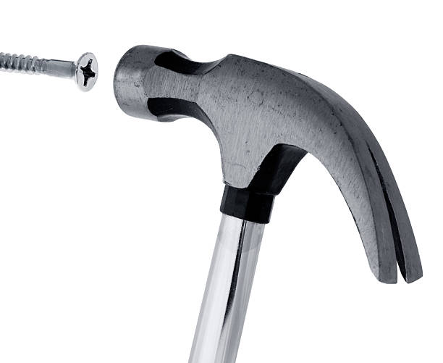
Valg af løsning
Mulige tekniske løsninger – fordele og ulemper
Standardsystem
Udvidelse af eksisterende system
PowerBI
Blanketløsning på en platform
Web Applikation
Mobil App
Automatiseringsværktøj
Notes:
Vi vil gerne hjælpe med at finde den rigtige løsning på problemet.
Vi har kendskab til flere forskellige platforme og muligheder og kan hjælpe med at afdække fordele og ulemper ved dem.
En af farerne i et it-projekt er hvis man for tidligt har besluttet hvad løsningen skal være.
Enkelte gange oplever vi at man har set en løsning og så tænker den kan vi da også bruge på vores problem.
Vi vil gerne hjælpe med at afdække andre alternative løsninger.
Måske er resultatet ikke ét system, men to eller flere systemer som arbejder sammen.

Slide 4
Valg af løsning til skema- og eksamensplanlægning
En eller to løsninger?
Excel eller webapplikation?
Kan vi gøre noget automatisk?
Notes:
Relateret til casen
Er det hensigtsmæssigt at have begge dele i samme løsning eller er det bedre at opdele i to
Er der behov for en web-applikation eller kan vi fortsat anvende excel blot på en anden måde, eller noget helt tredje?
Kan vi gøre noget automatisk?

Slide 5

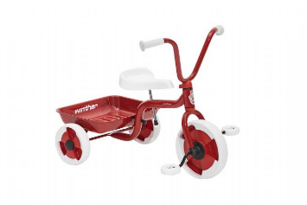


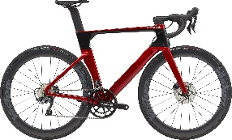

Strukturering af data
Term | Definition
cykel | tohjulet køretøj som drives frem af pedalkraft
cykel
CYKEL
stelnummer
farve
størrelse
model
type
navn
legetøj
køretøj
form for
cykel
har
stelnummer
ejer
1
person
0..*
PERSON
fornavn
efternavn
adresse
Ejerskab
periode
cykel {
stelnummer: tekst
størrelse: integer
model:tekst
ejserskab:[{
start: dato
slut:dato,
personID:}]
}
1
0..*
cykel
Notes:
Vi kan hjælpe med at strukturere de data der skal behandles i løsningen.
Konkret kan vi hjælpe med at lave en begrebsliste og måske endda en begrebsmodel.
Vi kan hjælpe med efterfølgende at få lavet en informationmodel med de data som er nødvendigt at behandle.
og få det oversat til en egentlig datamodel enten til brug til at gemme data i løsningen eller når der skal udveksles data med andre systemet.

Slide 6
Strukturering af data til skema- og eksamensplanlægning
Fag
Prøve
Tidspunkt
Lokale
Hold
Underviser
Notes:
Overblik over hvor data ligger og om det er muligt at skabe sammenhæng
Er der de nøgler vi har brug for så vi kan flette data sammen automatisk
Digital Eksamen, TimeEdit, Odin, Tek-manager

Slide 7

Integrationer mellem systemer
Minimere dobbeltindtastninger og fejl
Forskellige mønstre afhængig af behov. F.eks. opdateres data ofte. Vigtigt at have nyeste data
hold {
holdnummer: tekst
antal: integer
navn:tekst
undervisere:[{
navn: dato
email:text}]
}
Notes:
Vi kan hjælpe med at beskrive de data der skal flyde mellem systemer og hvordan.
Vi vil også gerne hjælpe med til at vi ikke får opbygget en hårdbolle af integrationer hvor vi har skabt en masse afhængigheder mellem systemer som gør at det er vanskeligt at udskifte systemer.

Slide 8
Integrationer mellem systemer
Minimere dobbeltindtastninger og fejl
Forskellige mønstre afhængig af behov. F.eks. opdateres data ofte. Vigtigt at have nyeste data

Slide 9

Integrationer mellem systemer til skema- og eksamensplanlægning
Notes:
Hvordan kan vi få data vist til brugeren når der skal planlægges hvis de ligger i forskellige systemer?
Hvordan får vi resultatet derhen hvor det efterfølgende skal ligger?

Slide 10
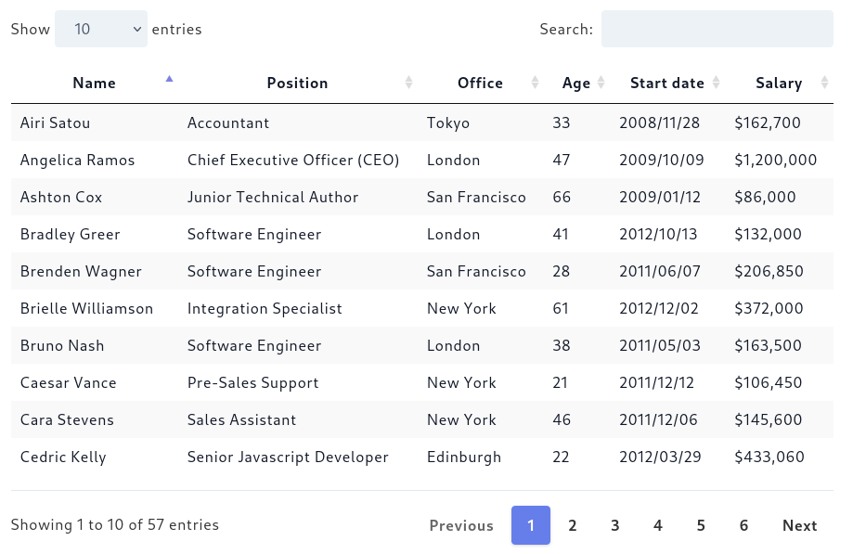
Hjælp til at stille krav til leverandøren
Løsningen skal overholder kravene
til WCAG 2 på
niveau AA
Løsningen skal autentificere brugere via OAUTH 2 med Microsoft Entra ID
Notes:
Tekniske krav ifbm. ekstern udvikling
Beskrivelse af lidt mere komplekse krav til systemet
Logning, brugerstyring,
Man skal kunne søge -> fonetisk søgning, rangering af resultater, wildcard resultatet skal kunne sorteres og anvendes til batch processer.

Slide 11
Hjælp til at stille krav til leverandøren til skema- og eksamensplanlægning
Skal It-operation drifte løsningen?
Skal løsningen kunne ligge i SDU Azure Cloud?
Hvordan skal medarbejdere logge på løsningen?
Notes:
Hvis det er noget vi skal have et eksternt firma til at lave, hvilke krav skal vi så stille?

Slide 12
Opsamling
Valg af løsning
Datastruktur
Integration
Beskrive krav
Mulige tekniske løsninger – fordele og ulemper
Udvidelse, PowerBI, Blanketløsning, Web Applikation, Mobil App, Automatiseringer
Hvordan struktureres data i løsningen hensigtsmæssigt
Understøtte processerne
Minimere dobbeltindtastninger, bede muligheder for at genbruge data
Hvilke data kan vi hente fra andre systemer og hvordan
Minimere dobbeltindtastninger og fejl
Forskellige mønstre afhængig af behov. F.eks. opdateres data ofte. Vigtigt at have nyeste data.
Kravspecifikation
Tekniske krav ifbm. ekstern udvikling
Beskrivelse af lidt mere komplekse krav til systemet
Allan Vestergaard
alve@sdu.dk
Notes:
Casen
Casen
Projekttitel: Indhentning og samling af data til brug for skemalægning og eksamensplanlægning
Generelt har fakultetet indenfor skemalægning, eksamensplanlægning og data til fagbeskrivelser og studieordninger udfordringer med:
Opsamling af data
Vi indhenter forskellige oplysninger, som vi har brug for, inden de ender i de forskellige systemer på SDU. Fx Digital Eksamen, TimeEdit, ODIN, TEK-Manager etc. Lige nu indtastes disse data manuelt i forskellige regneark, som er tunge at arbejde med.
Data, som ikke indgår i systemer
Mange af vores systemer er lavet til specifikke formål. Så selvom de indeholder de fleste informationer til fx en eksamensplanlægning, så indeholder de ikke det hele. Så disse ”hjemløse data” ligger også i regneark.
Mange brugere af samme Excel-løsning
Der er en udfordring med mange brugere og sammenhængende regneark, når det hele ligger i skyen (tabt synkronisering, ventetid etc.)
Der er en risiko for forskellig brug af systemet, hvilket kan besværliggøre optimeret brug af en Excel-løsning
Udveksling af data mellem systemer og mellem regneark og systemer
Vi bruger meget tid på manuelle indtastninger og opdateringer etc.
En stor del af den nuværende proces med indhentning og samling af data til skemalægning og eksamensplanlægning er tidskrævende og meget manuel. Pt. indhentes data fra andre systemer som fx TEK-Manager og Odin og indtastes manuelt. Data indhentes desuden fra undervisere på de enkelte fag via mails i Outlook og indtastes ligeledes manuelt. Det kan fx være information om, hvordan en aflevering skal foregå.
En digitalisering af processen vil mindske behovet for manuel indtastning af data i regneark og samling af data i en database vil gøre det nemmere at sortere data til forskellige behov.
Projektet ønsker også at undersøge mulighederne for en løsning, der kan indhente data fra og/eller overføre data til eksisterende SDU-systemer og om muligt også kommunikere med undervisere via forms e.l., der kan integrere data direkte i løsningen.

